Slide 1


雛形
雛形
※各企業様ごとの運用に合わせて編集し、ご利用ください
ワークフロー 従業員操作マニュアル

Slide 2
本マニュアルをご利用いただくご担当者の方へ
免責事項
本マニュアルは、2024年11月11日以降に変更予定のジンジャーの仕様で説明を記載しております。変更に関する詳細はこちら。
機能アップデートに伴い、仕様が変更される可能性がございますので、あらかじめご了承ください。
事前にご確認いただきたいこと
本マニュアルは、ジンジャーワークフローの従業員様向けの参考マニュアルとなります。
雛形のため、企業様ごとの運用に応じてご調整ください。
※ページ末に素材がございますので、画像の差し替えもご対応いただけます。

Slide 3
目次
1
はじめに
ジンジャーの推奨環境 …… P. 5
1 ログインをおこなう …… P. 6
2 パスワードを変更する …… P. 8
3 ワークフローのTOP画面を確認する …… P. 10
2
申請する｜パソコン画面
1 提出する申請書を選択する …… P. 13
2 申請を取下げる …… P. 16
3 差し戻された申請に対応する …… P. 18
4 申請対応状況や内容を確認する …… P. 21
5 通知アラートを確認する …… P. 23
3
スマートフォンでの対応
ログインをおこなう …… P. 25
4
おわりに
1 おわりに …… P. 27
2 画像素材について …… P. 28

Slide 4
1
はじめに
本章では、推奨する動作環境や基本操作について説明します。
ご利用の際には、必ずお読みください。

Slide 5

ジンジャーの推奨環境
注意
推奨環境外でも利用できる場合がありますが、全機能の正常動作は保証できません。
OSのサポートが終了した端末は、推奨環境の対象外となりますのでご了承ください。
利用環境を満たしていても、端末・利用環境の組み合わせによっては、
正常に動作しない可能性があります。
パソコン環境
Windows
OS：最新版（Microsoftのサポート期間内）
Webブラウザ：Google Chrome 最新版
Mac
OS：最新版（Appleのサポート期間内）
※最新のService Packが適用
Webブラウザ：Google Chrome 最新版
ディスプレイ表示について
パソコン本体の項目サイズを拡大したり、ブラウザ上でズームサイズを変更すると、
ジンジャーの画面が正常に表示されない可能性があります。
（例：文字化けしてしまう、打刻ボタンが表示されない など）
ディスプレイの表示が常に「項目サイズ100% 解像度1920×1080 ズーム100%」と
なっているかご確認ください。
スマートフォン
iPhone/iPad
OS（日本語を表示できる環境）
iOS：15以上 iPadOS：15以上
Google Chromeアプリ以外のブラウザアプリは推奨環境外のため、正常に動作しない可能性があります。
Android
OS（日本語を表示できる環境）
Android：8.0以上
Google Chromeアプリ以外のブラウザアプリは推奨環境外のため、正常に動作しない可能性があります。
※機種により固有の仕様があるため、
正常に動作しない可能性があります。
注意
ジンジャーワークフローはアプリではなく、スマートフォン端末に応じた表示に自動で切り替わる仕様です。
ヘルプページはこちら

Slide 6
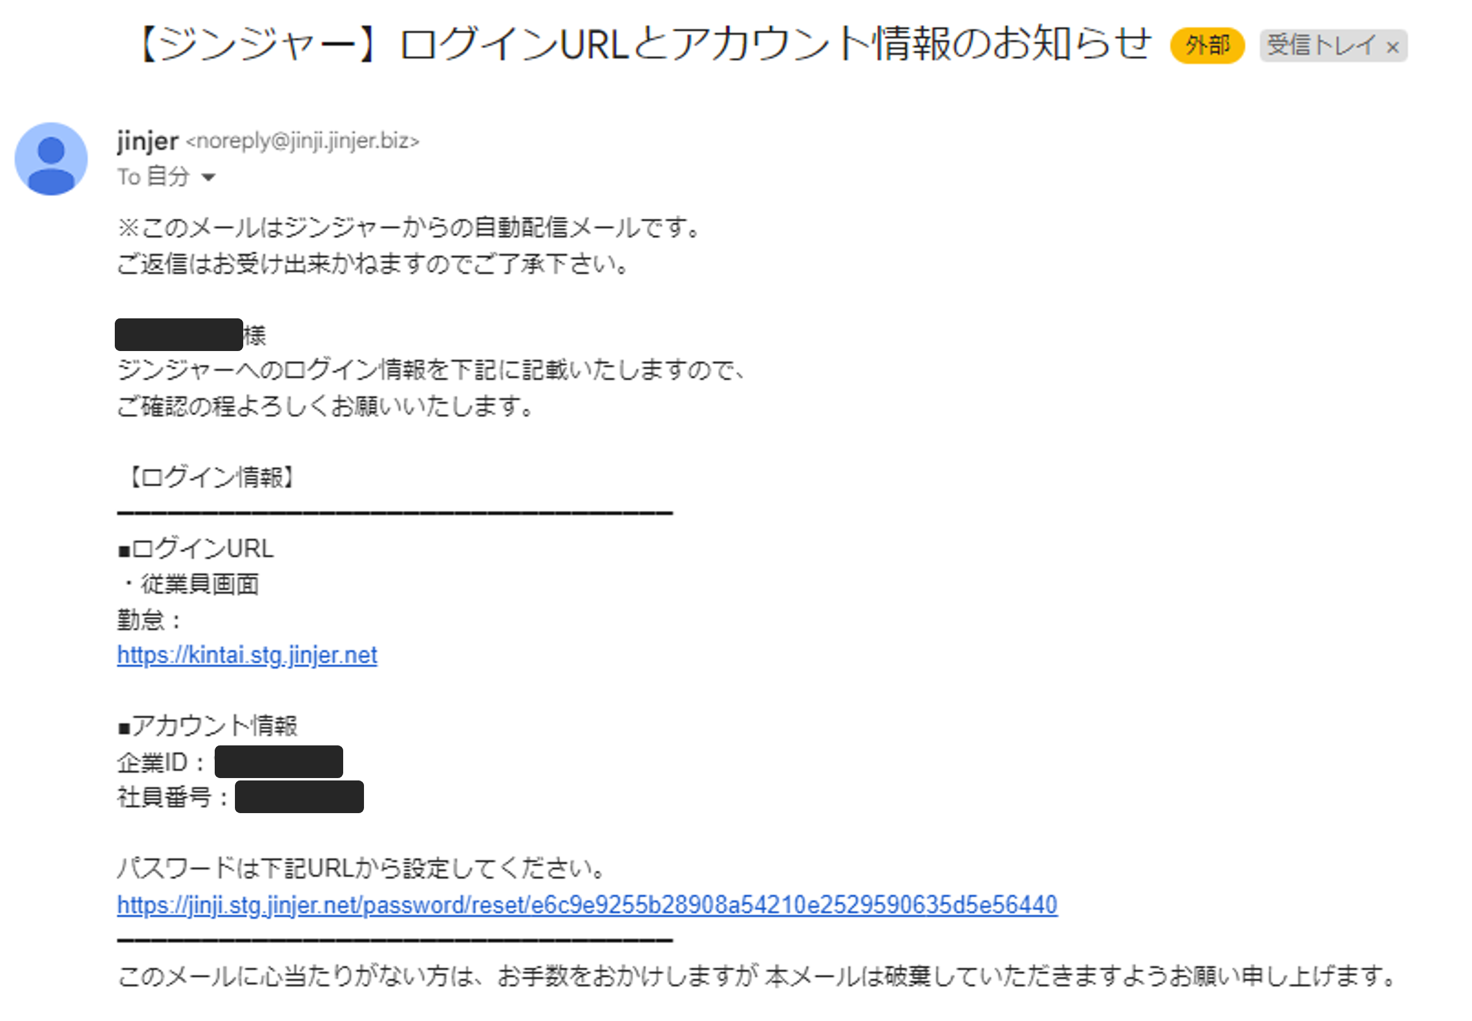

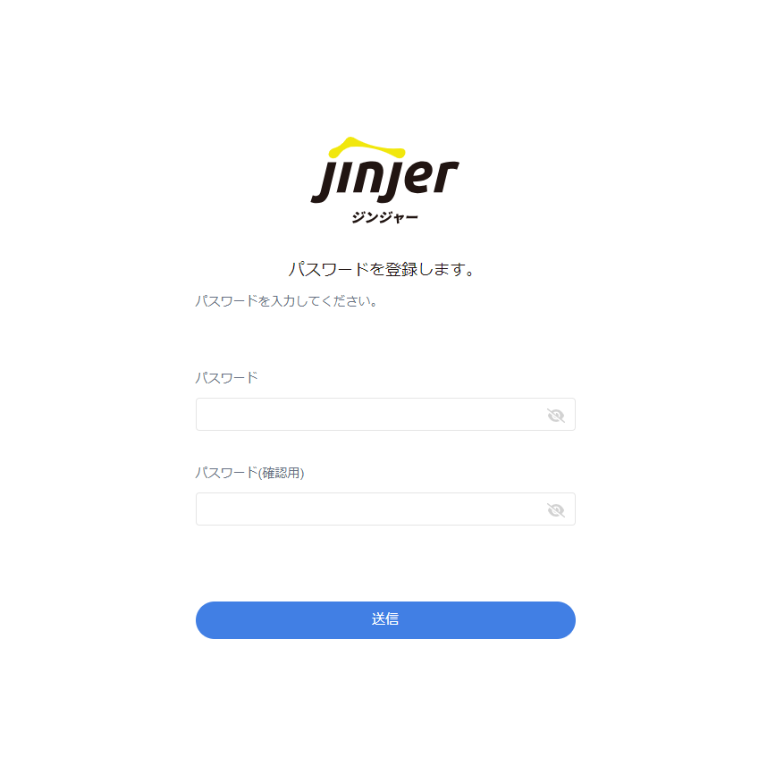
1 ログインをおこなう ①
1 事前に届いているメールを確認し、
パスワード設定用のURLをクリック（タップ）します。
2 ご自身で指定したパスワードを入力し、
［送信］をクリック（タップ）してパスワードの設定を完了させます。

Slide 7
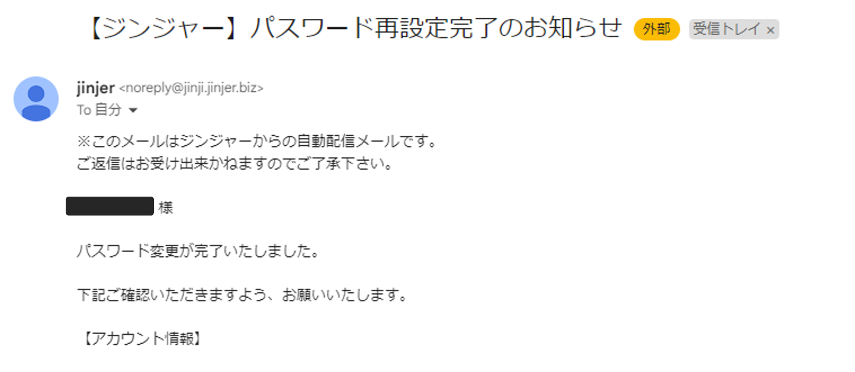
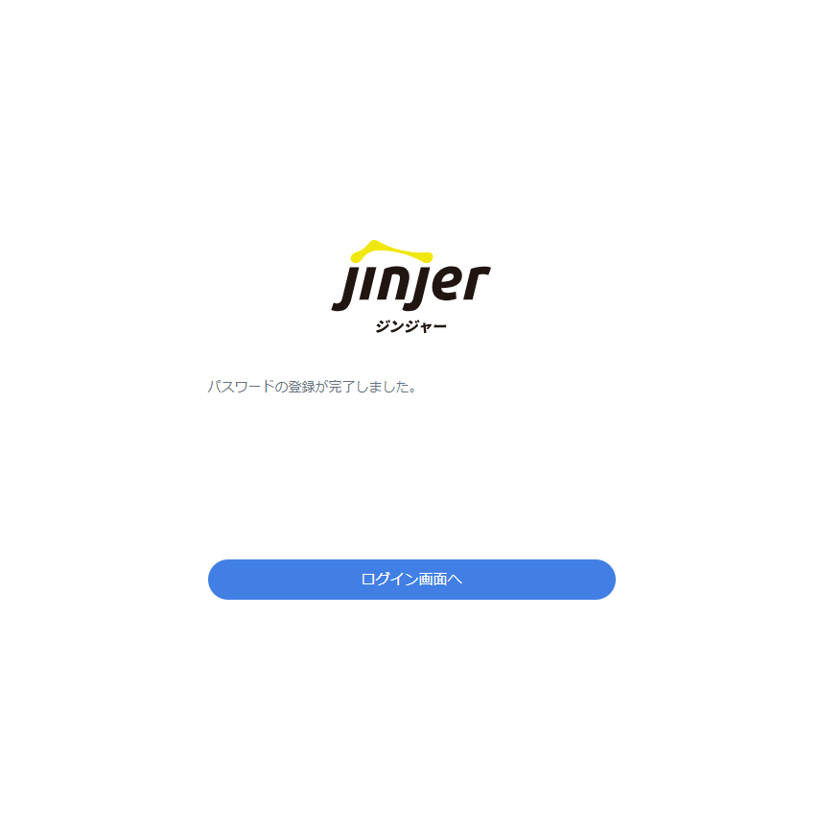
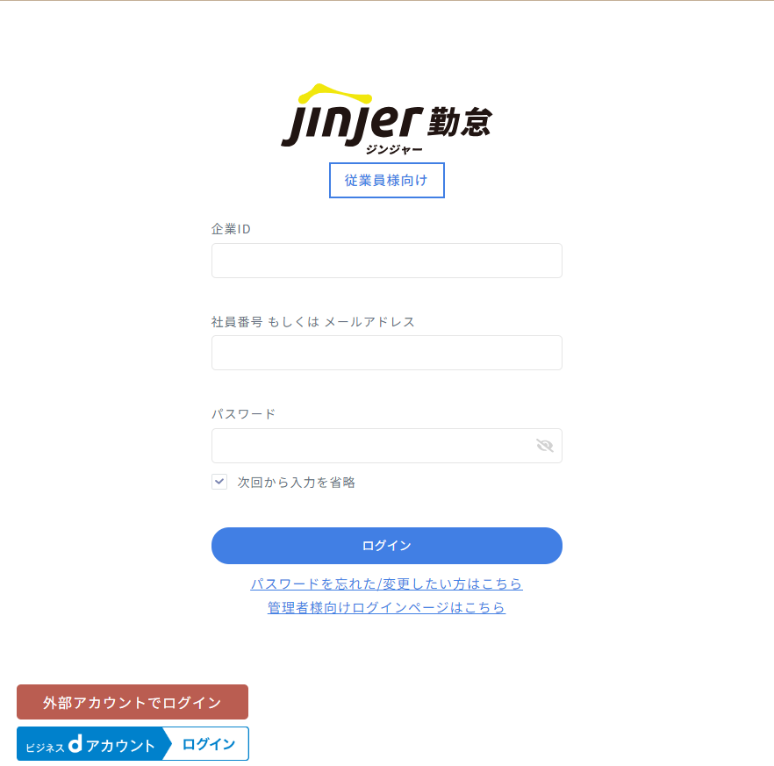
1 ログインをおこなう ②
3 パスワード設定が完了すると、登録しているメールアドレス宛に通知が届きます。
4 ［ログイン］をクリック（タップ）し、
1のメールに記載のある企業IDと社員番号を入力します。

Slide 8

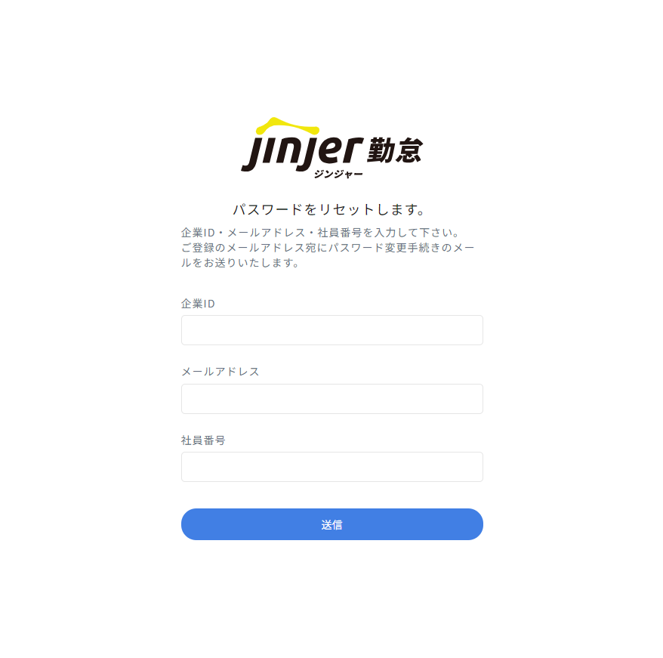
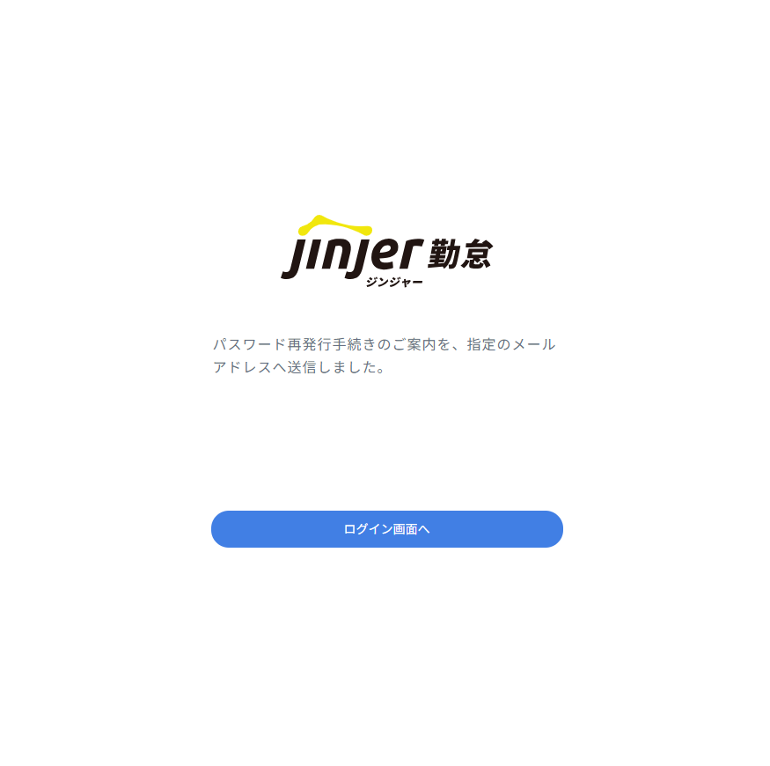
2 パスワードを変更する ①
1 ログインページを開き、［パスワードを忘れた/変更したい方はこちら］を
クリック（タップ）します。
2 企業ID・社用メールアドレス・社員番号を入力し、
［送信］をクリック（タップ）します。

Slide 9
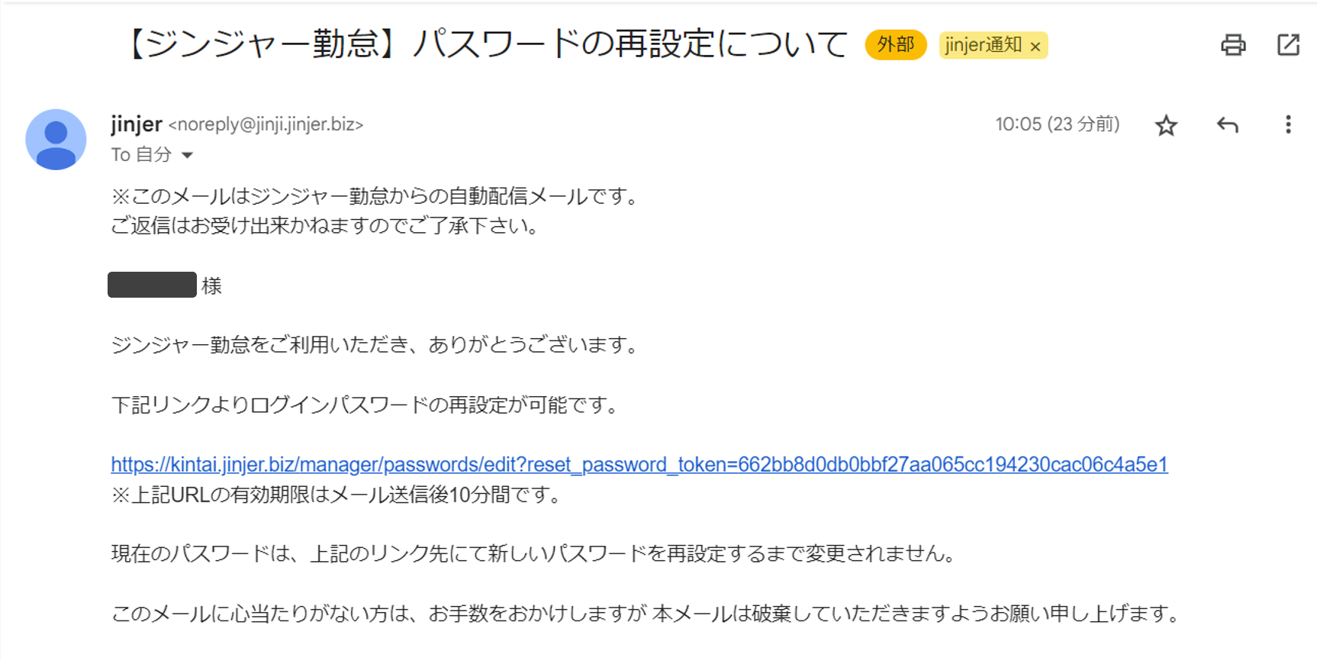
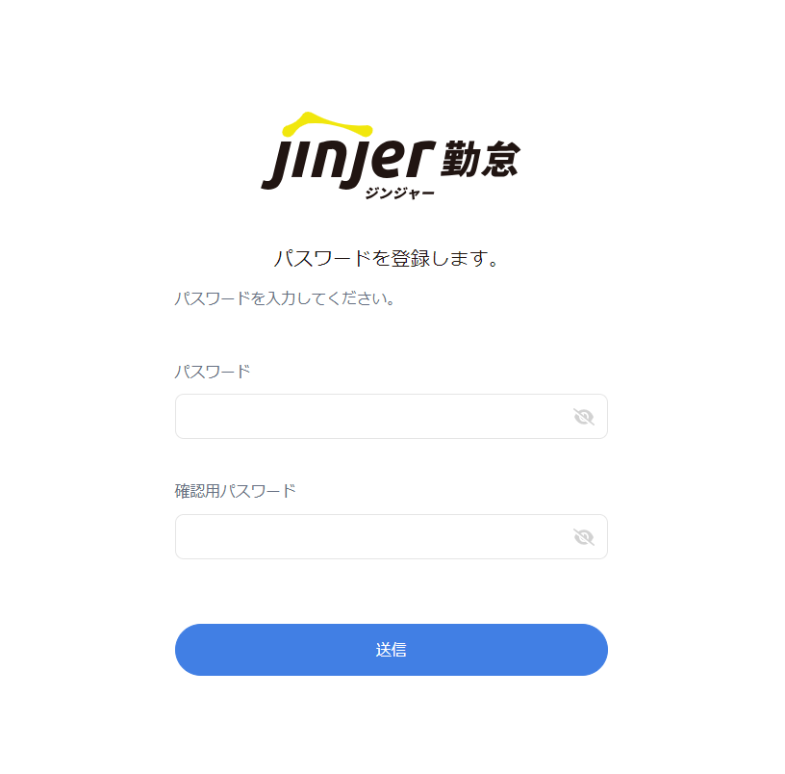
2 パスワードを変更する ②
3 対象のアドレスにパスワード変更のメールが届きます。
URLをクリック（タップ）して、パスワードの再設定画面に移ります。
4 新しいパスワードを入力して［送信］をクリック（タップ）して設定完了です。

Slide 10
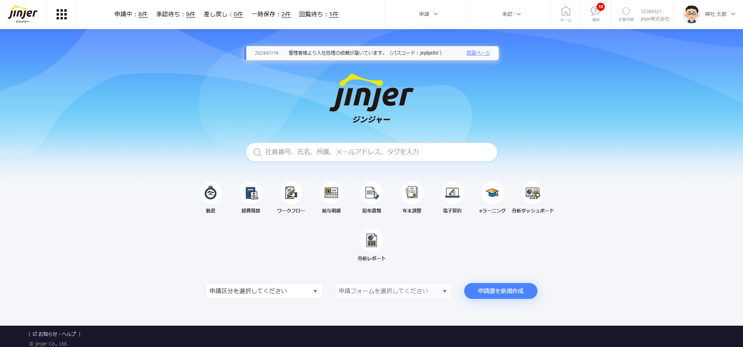
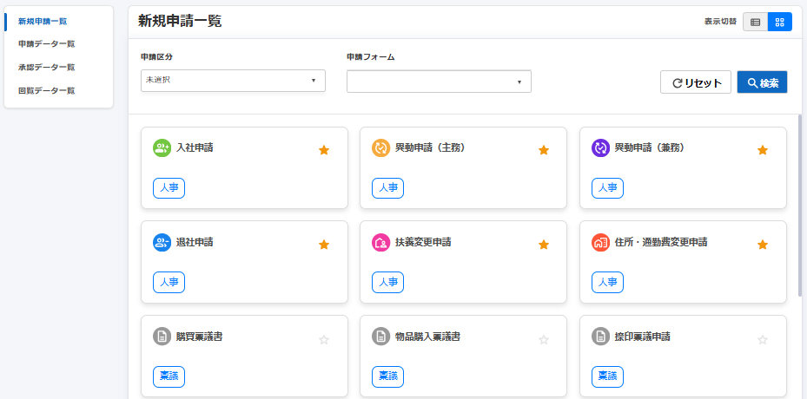
3 ワークフローのTOP画面を確認する
アクセス方法
1 ログインすると以下の画面が表示されるので、
［ワークフロー］をクリックします。
こちらから申請フォームを
選択いただくことも可能です。
2 以下の画面がワークフローのTOPメニューです。

Slide 11
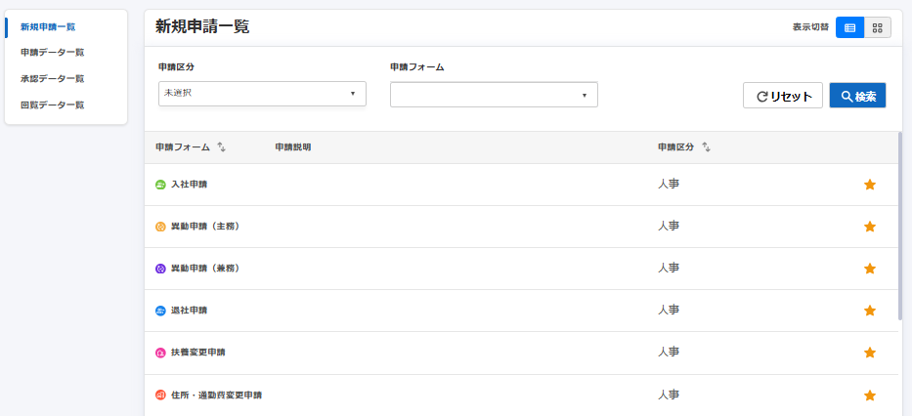
3 ワークフローのTOP画面を確認する
詳細
3
4
2
1
 | 提出したい申請種別を選択します。選択後は申請画面へ遷移します。
 | 操作したい該当のデータ一覧を選択します。
 | 操作したい申請の絞り込みができます。
 | 表示方法の切替ができます。
1
2
3
4
※④の「表示変更」の操作後

Slide 12
2
申請する｜パソコン画面
本章では、ワークフロー申請に関するパソコン画面での操作方法を説明します。

Slide 13
1 提出する申請書を選択する ①
1 画面に表示されている各種申請のアイコンから、提出したい申請フォームを選択します。
【グリッド表示】
【リスト表示】
ヘルプページはこちら

Slide 14
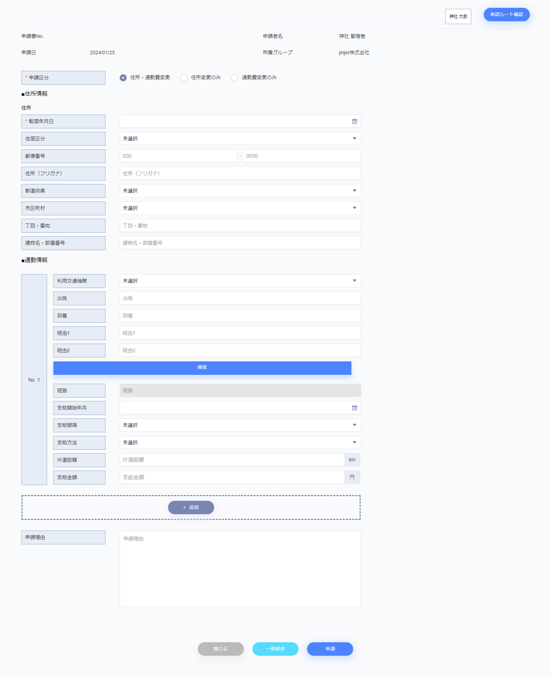
1 提出する申請書を選択する②
2 申請内容を記入し、完了したら［申請］をクリックします。
承認ルートの確認・変更できます。
・先頭に「*」がある項目は、記入必須項目です。
・［一時保存］をクリックすると申請内容を一時保存できます。
ヘルプページはこちら

Slide 15
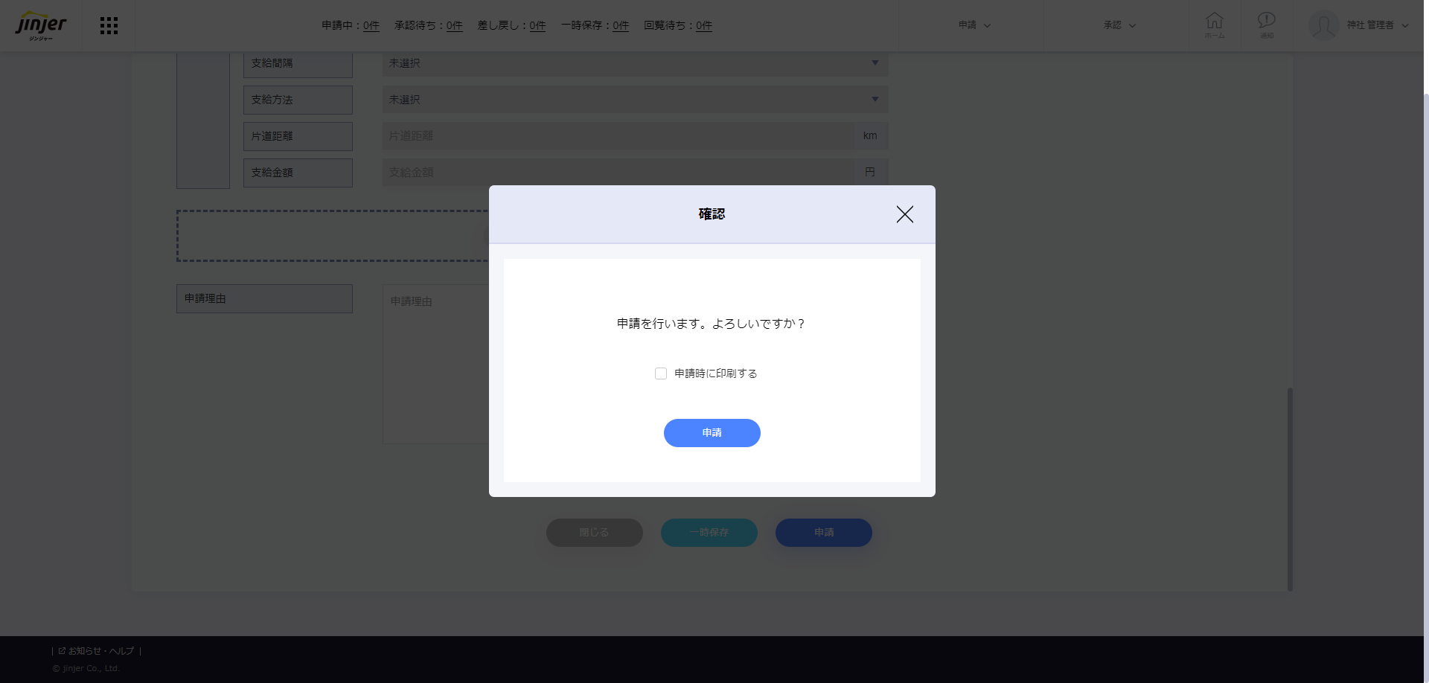
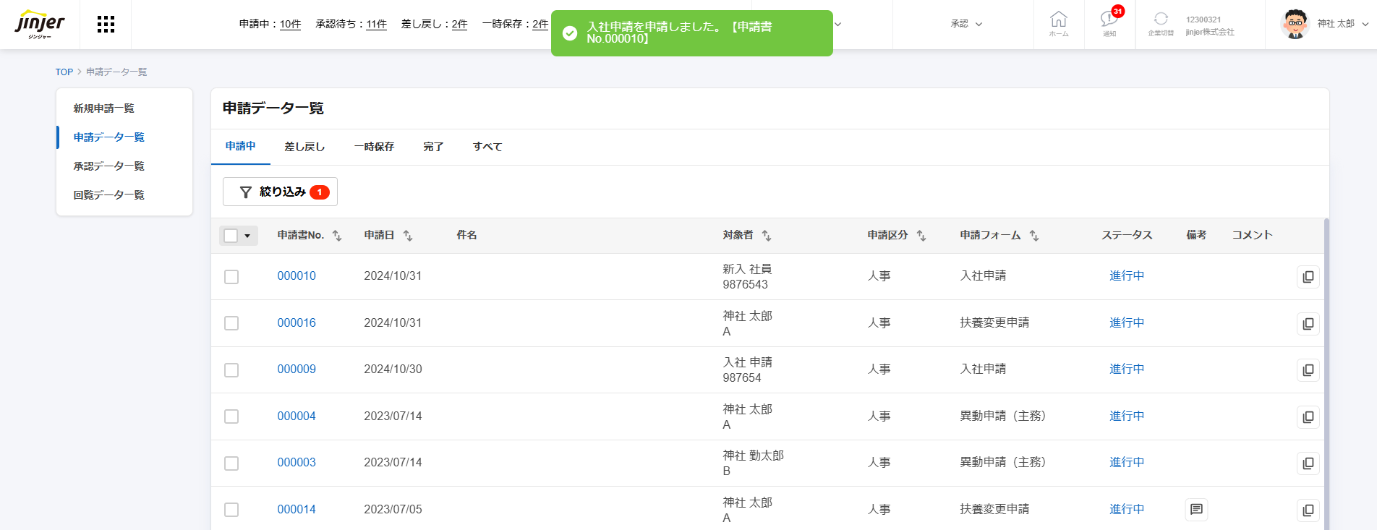
1 提出する申請書を選択する ③
3 もう一度［申請］をクリックします。
4 以下の表示が出たら申請完了です。
ヘルプページはこちら

Slide 16
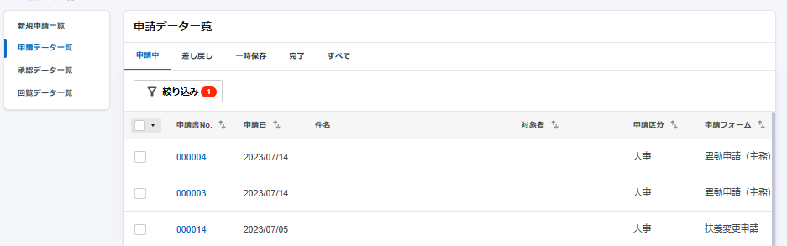
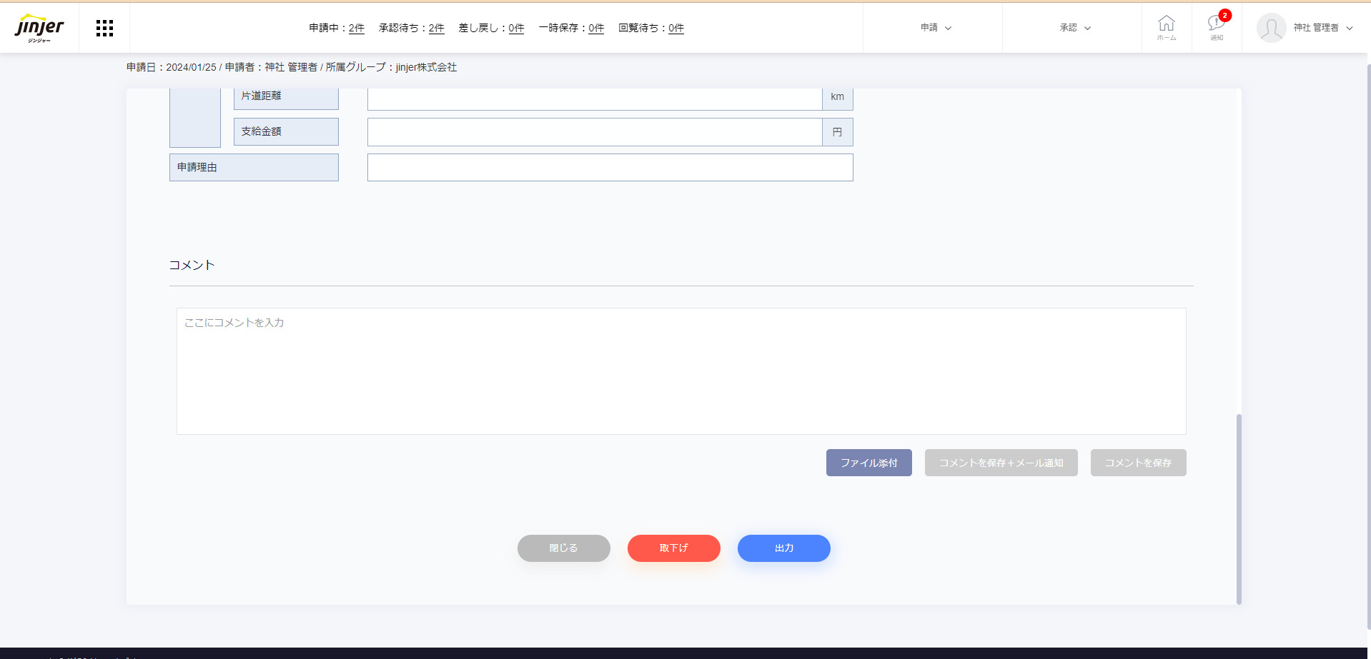
2 申請を取下げる ①
1 トップページに表示されている［申請データ一覧］項目から、
取り下げたい申請の「申請書No.」をクリックします。
2 アイコン画面最下部の［取下げ］をクリックします。
ヘルプページはこちら

Slide 17
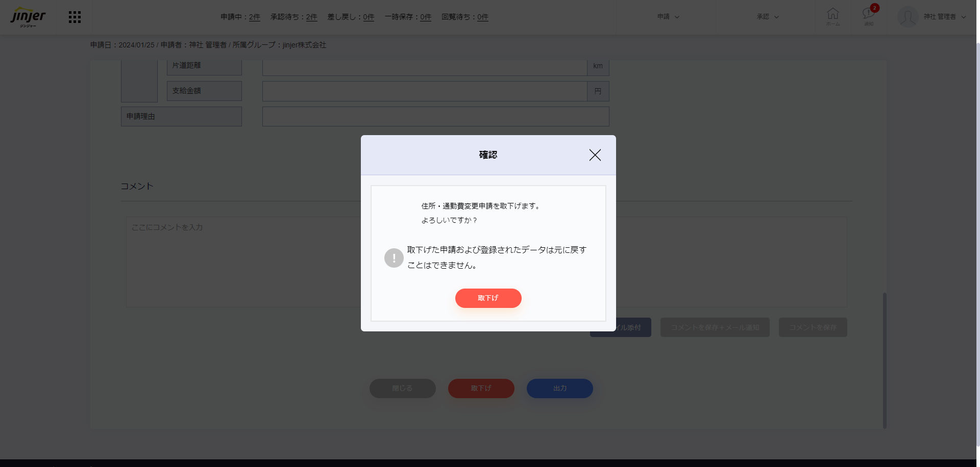
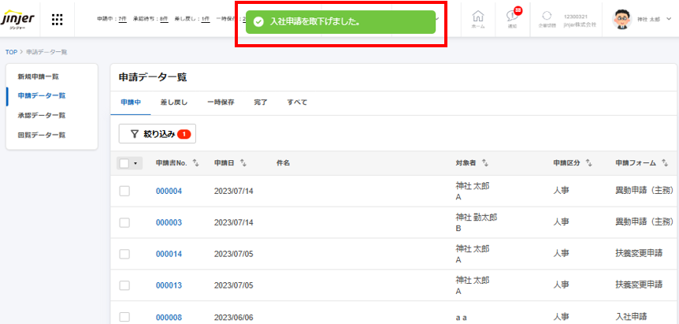
2 申請を取下げる ②
3 もう一度［取下げ］をクリックします。
4 以下の表示が出たら申請の取り下げが完了です。
ヘルプページはこちら

Slide 18
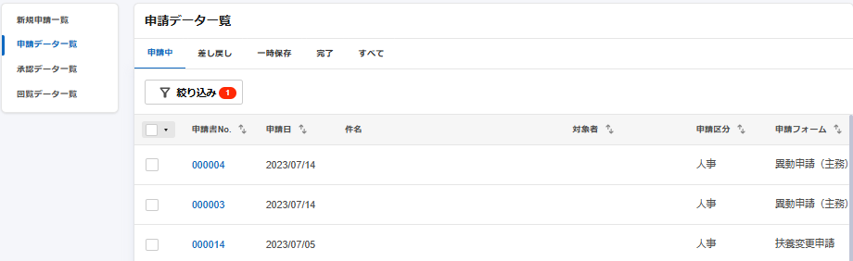
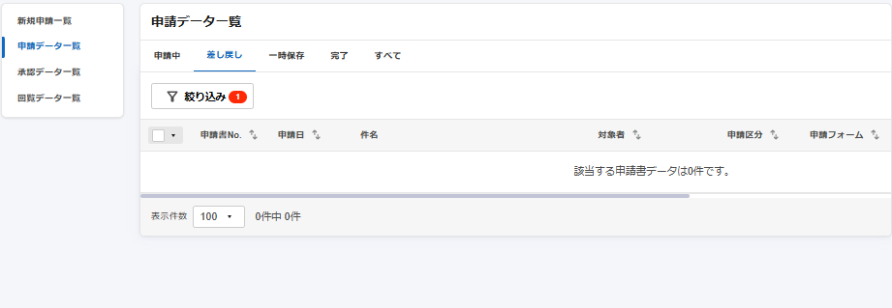
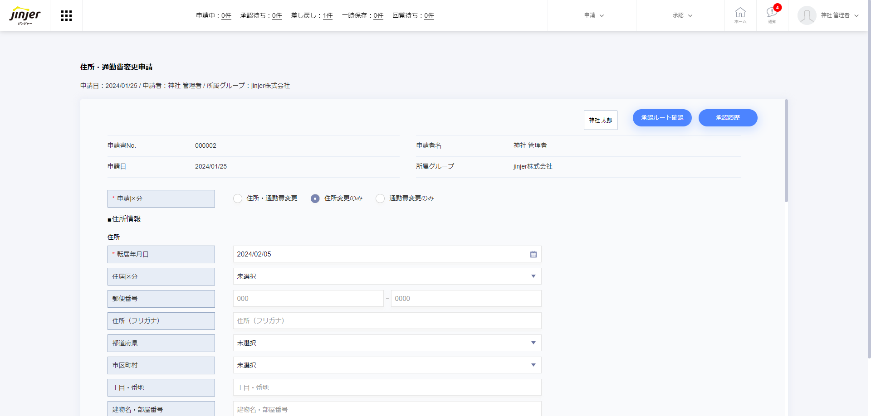
3 差し戻された申請に対応する ①
1 トップページに表示されている［申請データ一覧］項目から、
「差し戻し」タブの「申請書No.」をクリックします。
2 再度申請したい場合、申請書の内容を修正します。
※承認者からの差し戻しコメントがあれば確認できます。詳しくはこちら

Slide 19
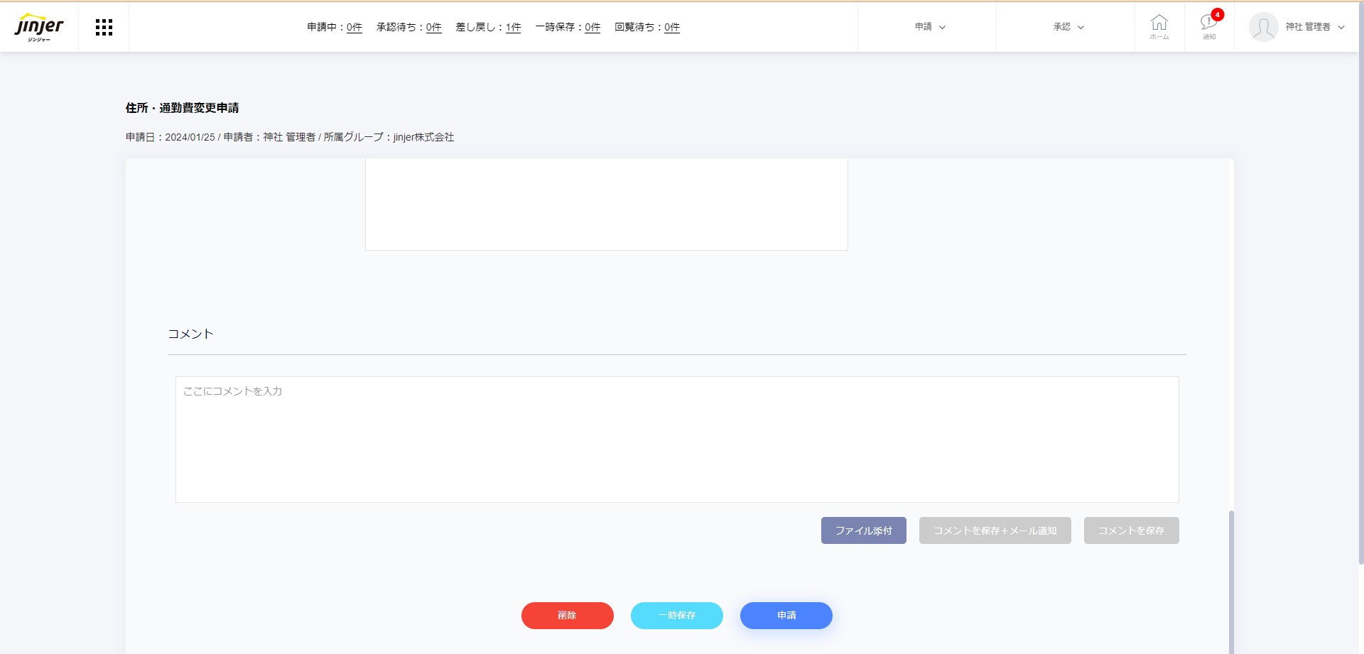
3 差し戻された申請に対応する ②
3 ［申請］をクリックします。
※［削除］をクリックすると申請データを削除できます。
4 もう一度［申請］をクリックします。

Slide 20
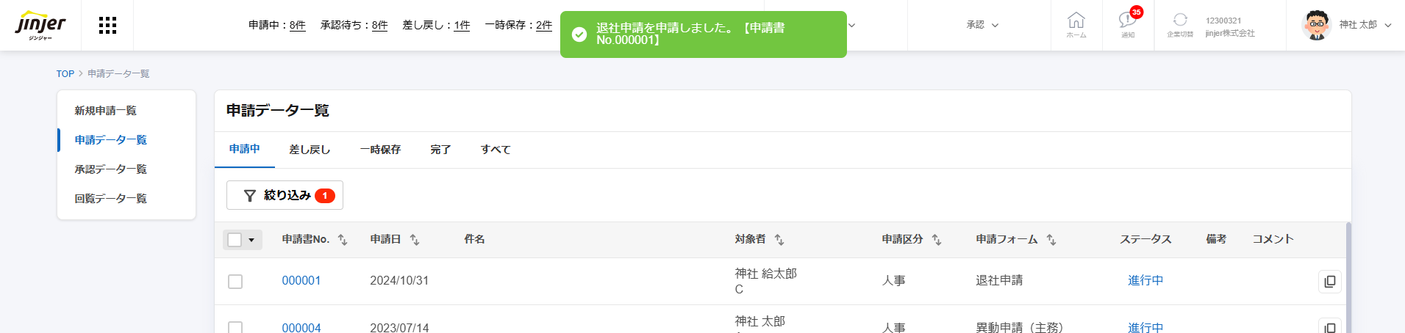

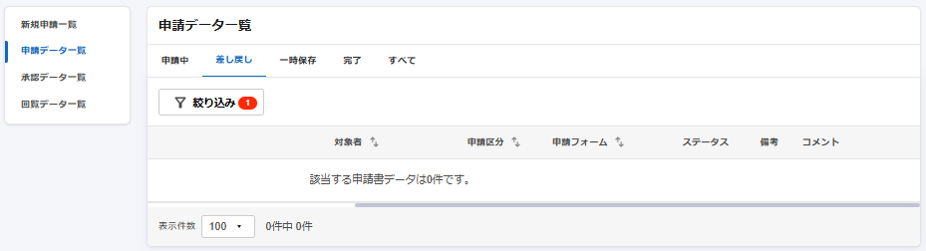
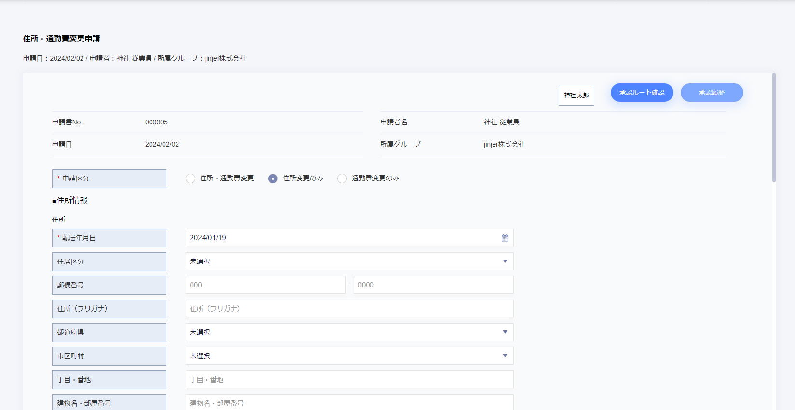
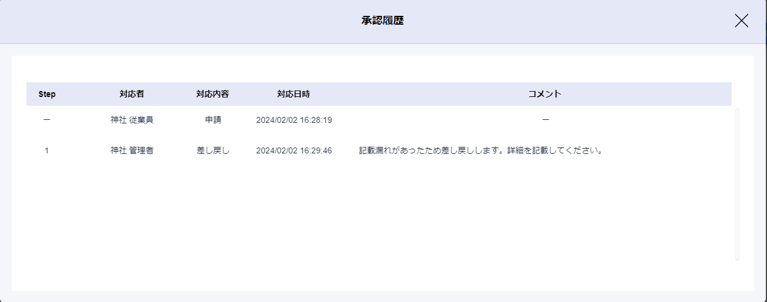

3 差し戻された申請に対応する ③
5 以下の表示が出たら再申請完了です。
ポイント
▮差し戻しコメントの確認方法
・トップページの［申請データ一覧］＞「差し戻し」から確認する
・承認履歴から確認する

Slide 21
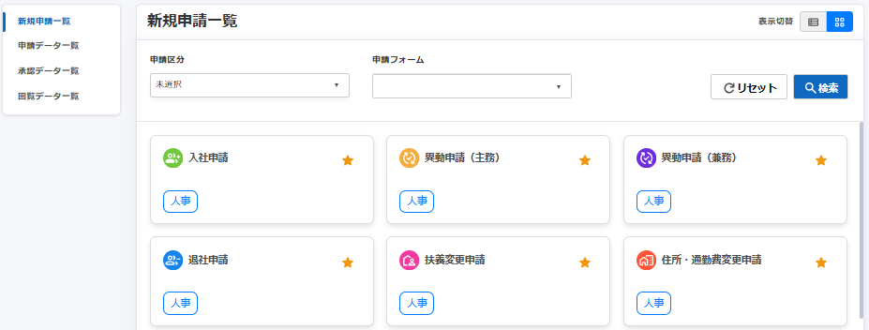
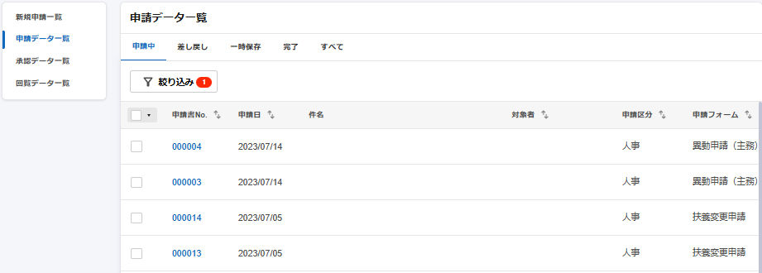
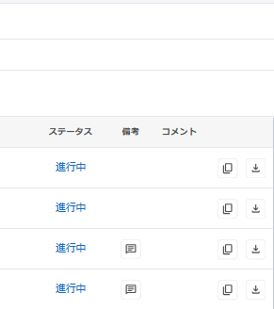
4 申請対応状況や内容を確認する ①
1 トップページ左［申請データ一覧］をクリックします。
2 以下の画面から対応状況や申請内容を確認できます。
※承認完了後の申請も確認できます。
ステータスの進行状況ごとに申請書を確認できます。
ステータスを確認できます。
クリックすると「承認履歴」も閲覧できます。
ヘルプページはこちら

Slide 22
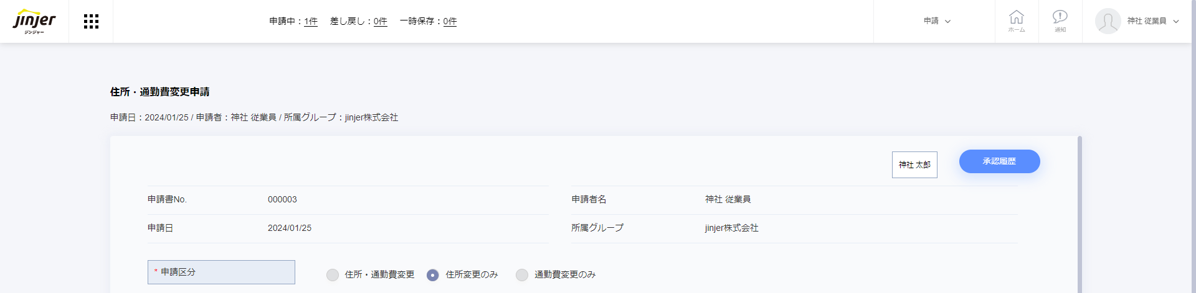
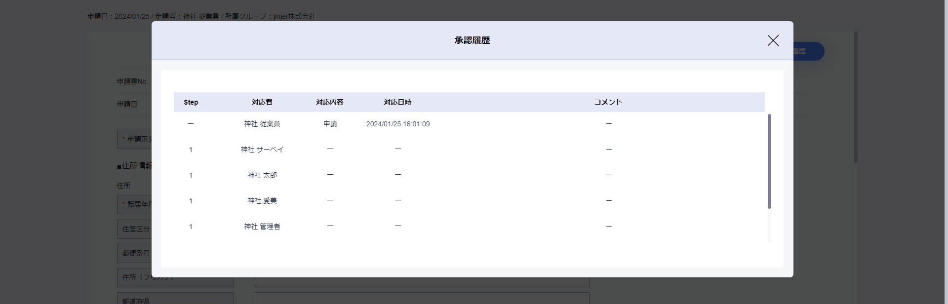
4 申請対応状況や内容を確認する ②
3 ［承認履歴］をクリックすると、承認ルート内の申請の対応状況を確認できます。
ヘルプページはこちら

Slide 23
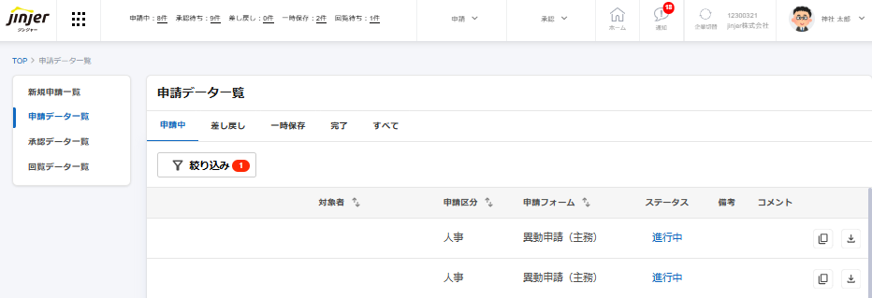
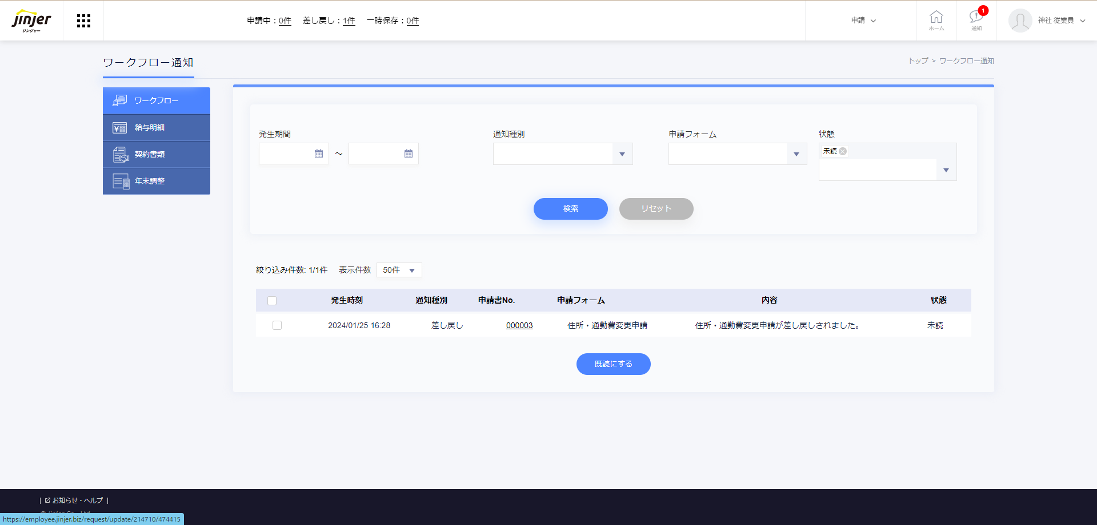
5 通知アラートを確認する
1 TOPページ右上の［通知］をクリックします。
2 通知内容が一覧で確認できます。
※チェックしたうえで［既読にする］をクリックすると、既読にできます。
2
ヘルプページはこちら

Slide 24
3
スマートフォンでの対応
本章では、ワークフロー申請に関するスマートフォン画面での操作方法を説明します。
※ジンジャーワークフローアプリはございません。ブラウザ上でご対応ください。

Slide 25
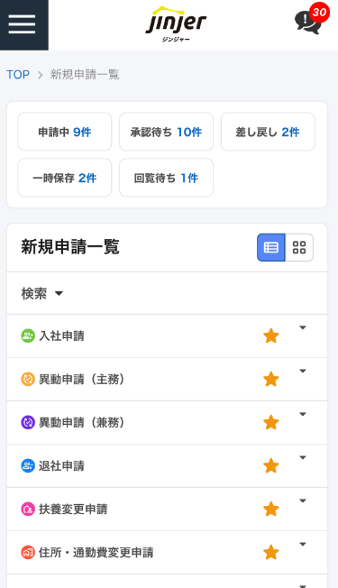
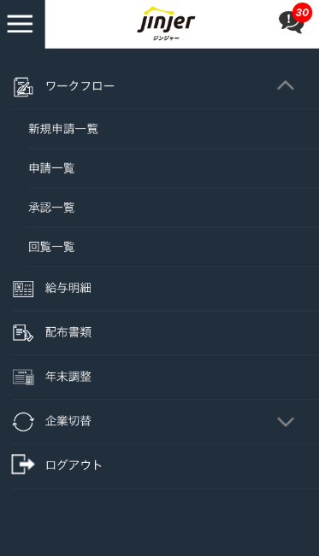
ログインをおこなう
従業員画面のURL（ https://employee.jinjer.biz/top ）にアクセスするとワークフローのトップ画面が表示されます。
注意
各アイコンやタブはパソコン画面と同様のため、操作の詳細は承認する｜パソコン画面
をご確認ください。
注意
スマートフォンでは、過去の申請内容をコピーして申請書を作成することができません。
ワークフローTOP画面
メニューバー
ヘルプページはこちら

Slide 26
4
おわりに
本章では参考資料とカスタマイズ可能な画像素材についてご案内します。

Slide 27
おわりに
ヘルプページのご案内
操作の手順等ご不明な部分がございましたら、本資料にも記載がございますヘルプページをご確認ください。
◆ ヘルプページの確認はこちら
お問い合わせ先
ご不明点がある場合には、下記担当へご連絡ください。
◆担当部署：
◆問い合わせ先：
貴社の担当部署へのご連絡先をご記載ください。
その他マニュアル
◆マニュアルの確認はこちら
貴社にて作成されてるマニュアルをご記載ください。

Slide 28
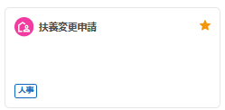
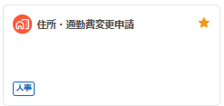
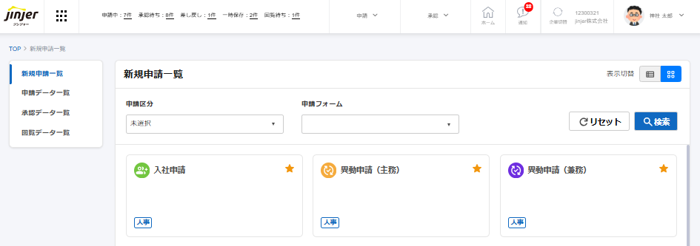
画像素材の使い方
ジンジャーワークフローは対応可能な項目によって、ワークフローTOP画面の表示が変更できます。
そのため、本マニュアル内の画像差し替えが必要であれば、ワークフロー画面のスクリーンショットをお取りいただくか、次ページの申請書のアイコンを組み合わせてお使いのワークフローTOP画面を作成ください。
※カスタムで作成した申請書のアイコンはお客さま側で作成した
ワークフロー画面のスクリーンショットを貼り付けしてご使用ください。
STEP①
自社で利用する項目を選択する
STEP②
基となる画像に並べ、グループ化する
STEP③
本マニュアル内に貼り付ける

Slide 29
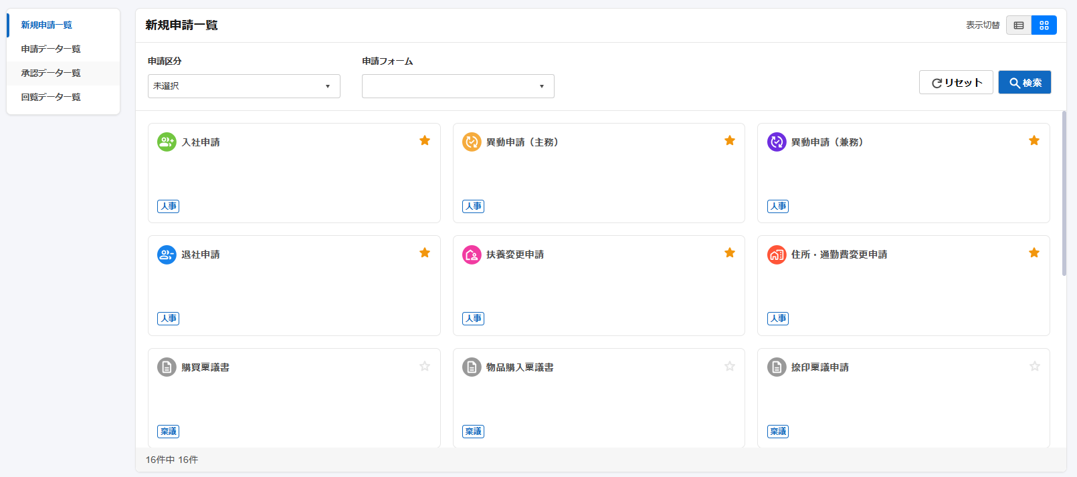
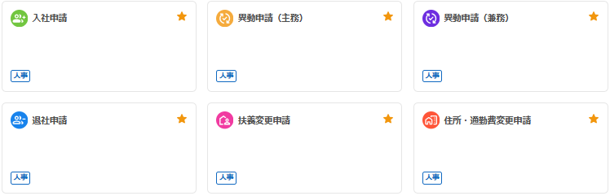
画像素材
パソコン画面
ワークフローTOP画面（グリッド）
アイコン素材
※上記の各TOP画面上にアイコンを移動して、
お客さまで使用する申請フォームのみをマニュアルに掲載できます。
本ページのアイコンをご自由に移動・削除など加工できます。

Slide 30
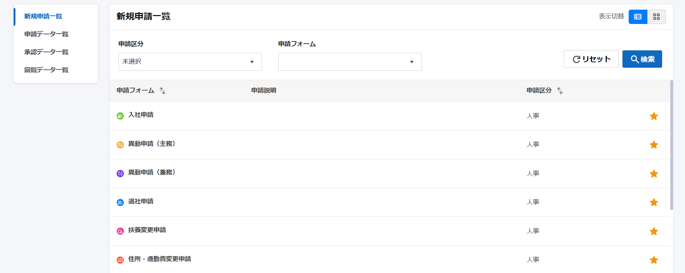
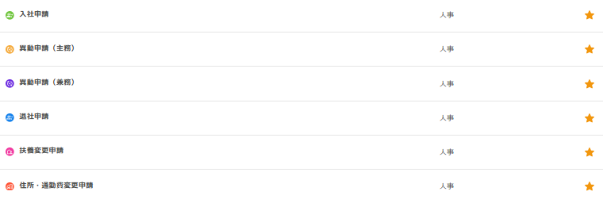
画像素材
パソコン画面
ワークフローTOP画面（リスト）
アイコン素材
申請フォーム名 | 申請フォームアイコン
入社申請
異動申請（主務）
異動申請（兼務）
退社申請
扶養変更申請
住所・ 通勤費変更申請
※上記の各TOP画面上にアイコンを移動して、
お客さまで使用する申請フォームのみをマニュアルに掲載できます。
本ページのアイコンをご自由に移動・削除など加工できます。

Slide 31
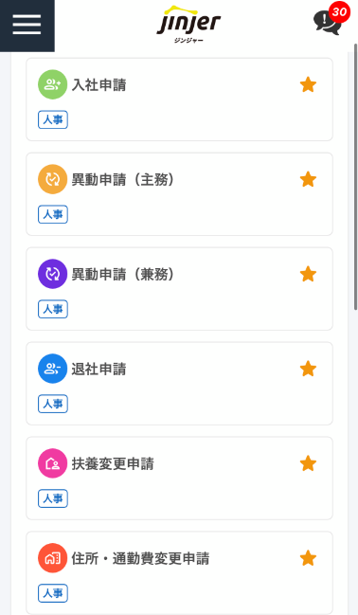

画像素材
スマホ画面
ワークフローTOP画面（グリッド）
ワークフローTOP画面（リスト）
アイコン素材
―グリッド －リスト
※上記の各TOP画面のアイコンを移動して、
お客さまで使用する申請フォームのみをマニュアルに掲載できます。
本ページのアイコンをご自由に移動・削除など加工できます。

